Slide 1

SW-多媒体-VIDEO-20250908-0006 P258 视频播放器点击投屏闪黑问题分析
提交人(团队)： | 第一事业部/伍方健
审核人员： | 项俊
提交日期： | 2025年9月8日

Slide 2
Lesson Learn案例信息安全要求与权限分配（按照文档实际情况对应选项打“√” ）
文件密级 | 绝密 |  | 机密 |  | 秘密 |  | 内部公开 | √ | 外部公开
分享范围 | 全员 |  | 领域内 | √ | BU内 |  | 部门内 |  | 项目内
知识库KM的信息安全规范及要求
内容 | 备注/说明/答疑
1、知识文档Owner需要对其进行文件密级（绝密、机密、秘密、内部公开、外部公开）定级并给出使用范围（项目、部门、领域、BU、全员）； | a.文件密级如何认定（绝密、机密、秘密、内部公开、外部公开），认定标准有哪些？ 信安：有对应体系文件规范《保密信息等级分类及授权管理办法》https://epros.longcheer.com:8080/static-web/#/view?p=1&app=false&t=fileContent&f=search&h=0&id=5659 b.知识文档Owner，包含哪些人？ 信安：一般指文档作者本人，建议由文档作者进行脱敏，有文档作者直属领导进行审查并确定分享范围权限
2、知识库KM不应存放绝密、机密、秘密级内容；内部公开、外部公开可适用全员访问；公司鼓励全员对可公开的知识文档上传知识库分享，跨领域全员分享需由领域KMO/KMC评估后决策； | a.知识库平台分享属性强烈，要上传密级内容？ 信安：不上传密级以上内容，风险更小。知识也是公司的经验成果，建议依然还是要控制分享范围，勿随意做全员分享，需做一定的保护，确定无关的部门或岗位建议不要对其分享（譬如研发的知识分享给行政），避免内部经验知识被外部轻易复制获取。 b.内部公开指领域内部公开，外部公开指公司全员公开。
3、领域管理Owner需对本领域知识进行分类、分级，对不同的人员设置上传、下载、预览等不同的权限，遵循最小授权要求，默认只有预览权限； | a.领域管理Owner？ KM：知识库领域内拥有“管理”权限的知识管理员或部门知识接口人
4、知识文档Owner需对文件名及文件内容进行脱敏，不可出现客户及客户项目、客户型号名称、LOGO等相关信息，需使用龙旗内部代码及项目名称替代，避免出现价格，重大项目问题等敏感信息；避免出现敏感词(信息安全部规定的为准)； | a.重大项目问题：重大如何理解？ 信安：何为重大应由业务部门做界定，信安可以给出建议譬如给公司带来超过100万损失的问题，本应获标而丢标的问题等；建议可通过脱敏模糊化进行知识分享。 项目问题：部分知识案例就是对项目问题进行复盘/总结并加以改善的。 信安：做好内容脱敏即可
5、知识文档需要注意个人隐私保护，未经授权避免出现他人姓名、肖像、住址、身份证、银行卡号、电话号码等个人隐私内容； | a..知识文档萃取需要写上流程文档Owenr作者姓名甚至工号，怎么处理？ 信安：流程文档Owenr作者姓名甚至工号属于个人产出标注，是公司工作的标准要求需遵循的，也可认定是自愿行为并已授权 b.LL案例属于哪一类文件密级分类？ 信安：案例脱敏后一般属于内部公开。如果案例在短期内具有高价值，建议可以定为秘密，限定领域范围分享。秘密的内容经过一段时间也可以经过评估后降级为内部公开。
6、避免出现法律侵权内容，譬如使用未授权的字体、图片等相关侵权内容；避免上传未经授权的非原创的有版权合规风险的知识内容，譬如，未经授权的著作等；

Slide 3
Lesson Learn转化(标准化行动)一览表
问题阶段 | 是否 跨领域 | 是否有checklist/sop/测试用例/操作手册等 | 是否有 流程/机制 | 是否需要checklist/sop/测试用例/操作手册/流程/机制等 | 转化/审核结果/Action | 备注/其他
TR4 | N | Y | N | Y | N

Slide 4
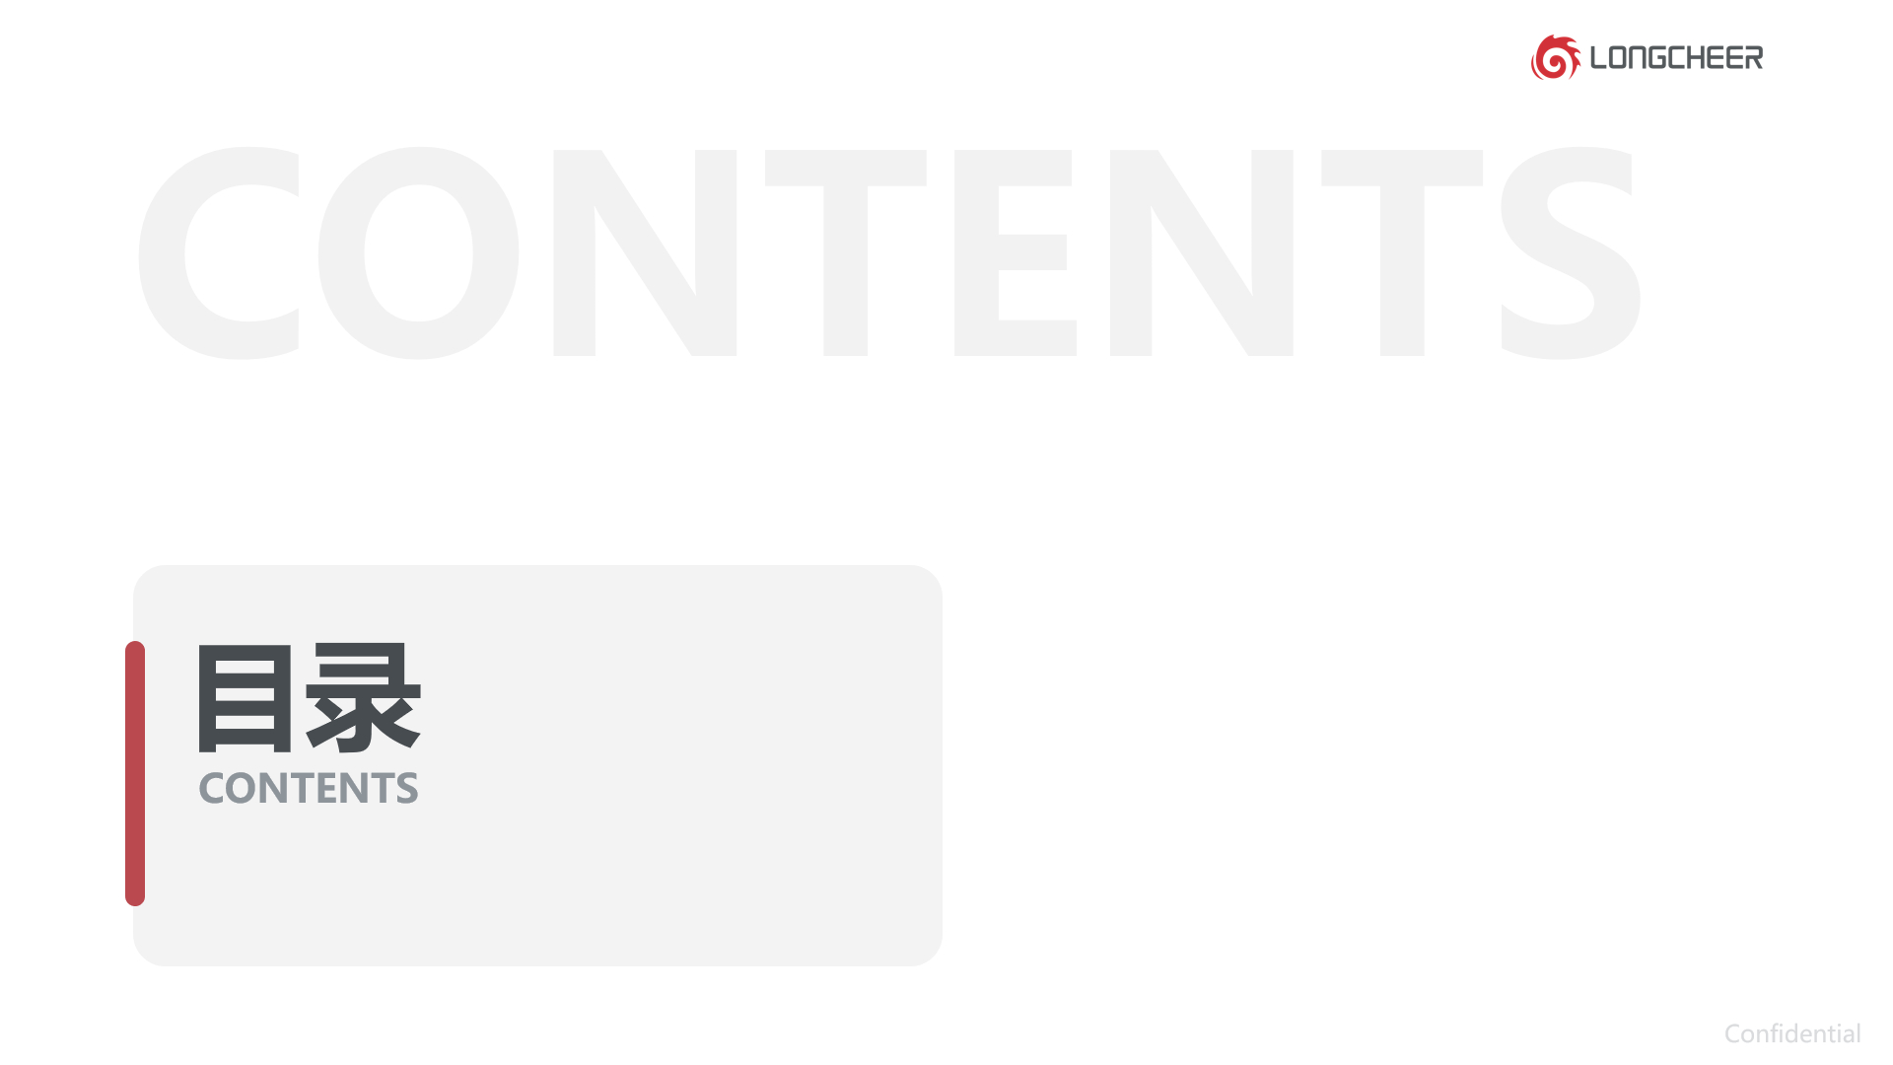
01
关键字
02
问题描述
03
分析过程
04
解决方案
Lesson Learn
案例总结
05
总结

Slide 5

01 关键字

Slide 6
关键字
关键字：黑屏 MediaCodec Surface Activity
关联领域： 软件 多媒体 视频框架
概述：视频播放器在修改功能时未考虑activity生命周期的影响，导致应用跳转时闪黑屏。

Slide 7
02 问题描述

Slide 8
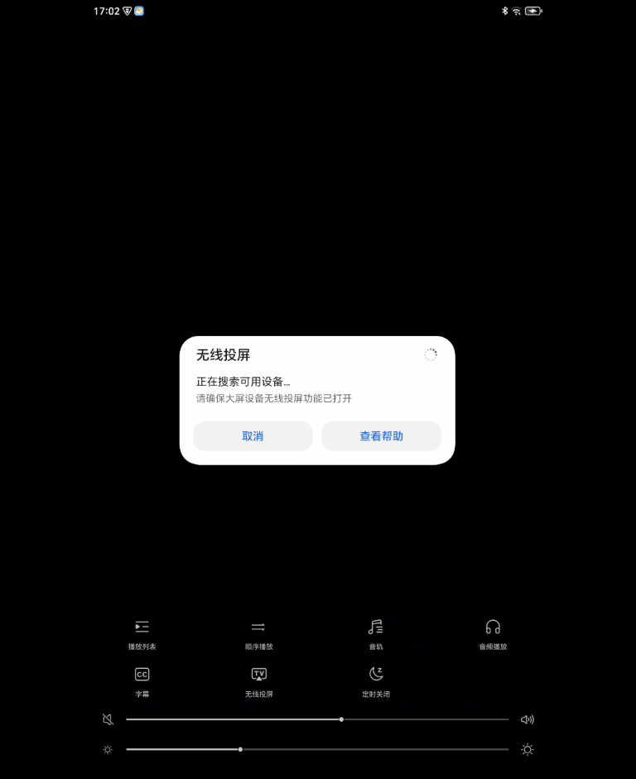
问题描述
背景（Situation）
视频播放器点击无线投屏后，视频播放界面闪黑屏。

Slide 9
03 分析过程

Slide 10
问题分析
首先这是功能的问题，在研发初期一定测试通过的。因此去尝试使用旧版本的视频播放器apk进行测试发现无法复现。根据版本和提交记录最终定位到如下代码：
if (needUpdateSurfaceView) {
createOrUpdateSurfaceView(size, false)
- } else if (currentVideoUri != null && currentVideoUri != lastVideoUri) {
+ } else if (currentVideoUri != null && (currentVideoUri != lastVideoUri || viewModel.player?.getPlayedList()?.size == 1)) {
createOrUpdateSurfaceView(size, true)
}
其中， viewModel.player?.getPlayedList()?.size == 1条件为后续提交合入。这个判断原本的功能为当播放器中的播放文件更改则重新创建或者更新surfaceview来播放新的视频文件。而新的判断条件则是为了修复当播放列表只有一个视频或者单曲循环播放的时候，视频文件没有更新不会触发surfaceview的更新而导致播放黑屏。

Slide 11
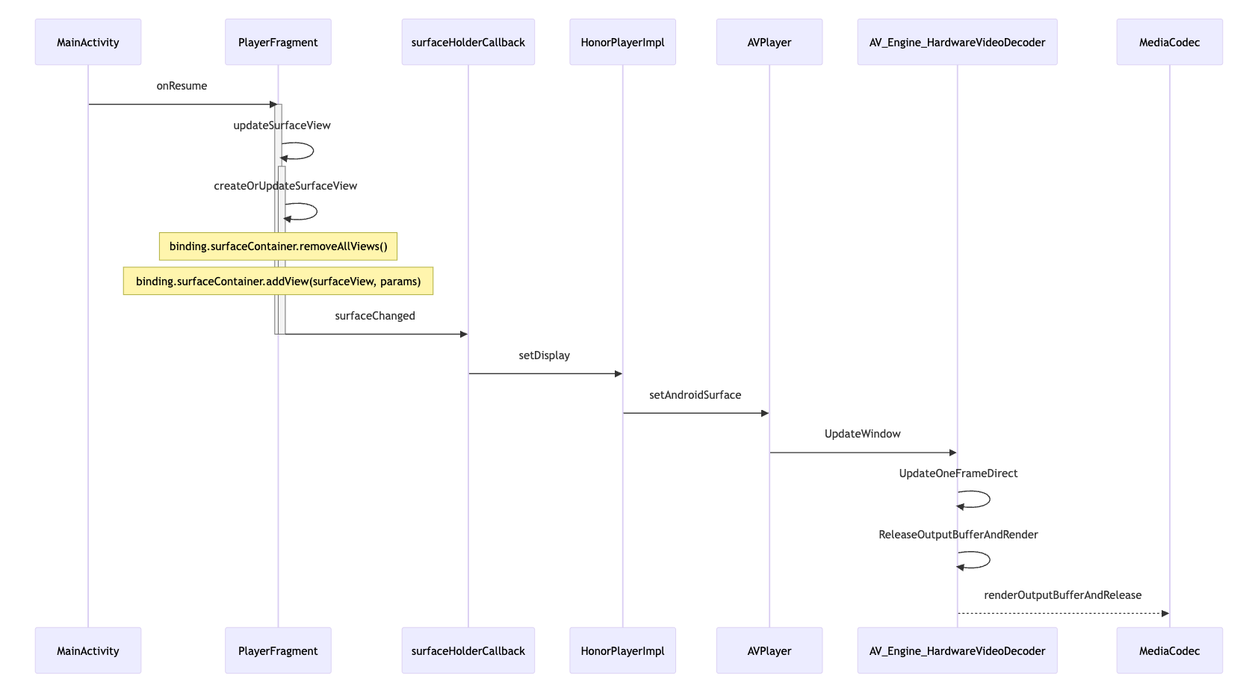
问题分析
新添加的判断对问题场景有什么影响？通过日志调试发现新判断不存在时，问题场景对整个判断的值为False，不会触发createOrUpdateSurfaceView。使用火焰图快速查看触发堆栈：
当播放器的Mainactivity触发onResume时将会更新界面元素，此时由于国内产品的播放器列表只能为1将必触发surfaceview的更新。Surface的更新会触发播放引擎去重新渲染新的一帧视频帧。这就是导致闪黑屏的问题所在。

Slide 12
问题分析
既然闪黑屏的根源是由于createOrUpdateSurfaceView的触发导致的，但是问题场景发生的前提是播放器的Resume。但实际上闪黑屏的问题在点击“无线投屏”和后续点击“取消”退出无线投屏都有相同的闪黑屏现象。从正常的activity的生命周期上去理解，只有退出无线投屏的时候视频播放器的Mainactivity才会触发OnResume。
fun castToTv(context: Context) {
if (ContextEx.getUserId(context) == 0) {
LogUtil.debug(LogTag.DEBUG, "cast to tv button clicked")
val intent = Intent()
if (isChineseVariant) {
intent.setAction("com.hi*.android.airsharing.action.ACTION_DEVICE_SELECTOR")
} else {
intent.setAction("com.hi*.android.mirrorshare.action.ACTION_DEVICE_SELECTOR")
}
intent.addFlags(Intent.FLAG_ACTIVITY_NEW_TASK)
intent.addFlags(Intent.FLAG_ACTIVITY_NO_USER_ACTION)
intent.putExtra(
"com.hi*.android.airsharing.DEVICE_SELECTOR_CALLER",
" com.hi*.android.airsharing"
)
intent.putExtra("use_transition_animation", false)
if (context is Activity) {
context.startActivityForResult(intent, REQUEST_LAUNCH_VIDEO_EDITOR)
}
}
}
通过调试发现，在点击无线投屏后，视频播放器的Mainactivity的生命周期触发不是简单的onpause，而是onpause->onresume->onpause。
查看活动的跳转代码，注意到intent的跳转参数FLAG_ACTIVITY_NEW_TASK。当去掉这一参数时，在点击无线投屏后Mainactivity的生命周期之触发了一个onpause没有onresume了。

Slide 13
问题分析
为什么FLAG_ACTIVITY_NEW_TASK这个参数会对活动的生命周期产生这种影响？继续更换使用startActivity替换startActivityForResult后问题也不复现，查看event日志发现是activity_result回调导致的。
3121 I wm_create_activity: [0,120401315,374,com.hi*.android.airsharing/.player.DeviceListActivity,com.hi*.android.airsharing.action.ACTION_DEVICE_SELECTOR]
1871 3121 I wm_pause_activity: [0,213387557,com.hi*.hnvideoplayer/com.*.videoplayer.MainActivity,userLeaving=false,pauseBackTasks]
21874 21874 I wm_on_top_resumed_lost_called: [213387557,com.*.videoplayer.MainActivity,pausing]
21874 21874 I wm_on_paused_called: [213387557,com.*.videoplayer.MainActivity,performPause,15]
21874 21874 I wm_on_activity_result_called: [213387557,com.*.videoplayer.MainActivity,ACTIVITY_RESULT]
21874 21874 I wm_on_resume_called: [213387557,com.*.videoplayer.MainActivity,LIFECYCLER_RESUME_ACTIVITY,1]
21874 21874 I wm_on_top_resumed_gained_called: [213387557,com.*.videoplayer.MainActivity,topWhenResuming]
21874 21874 I wm_on_top_resumed_lost_called: [213387557,com.*.videoplayer.MainActivity,topStateChangedWhenResumed]
21874 21874 I wm_on_paused_called: [213387557,com.*.videoplayer.MainActivity,performPause,8]
1871 3121 I wm_restart_activity: [0,120401315,374,com.hi*.android.airsharing/.player.DeviceListActivity]
1871 3121 I wm_set_resumed_activity: [0,com.hi*.android.airsharing/.player.DeviceListActivity,realStartActivityLocked - onActivityStateChanged]
2903 2903 I wm_on_create_called: [120401315,com.hi*.android.airsharing.player.DeviceListActivity,performCreate,49]
2903 2903 I wm_on_start_called: [120401315,com.hi*.android.airsharing.player.DeviceListActivity,handleStartActivity,1]
2903 2903 I wm_on_resume_called: [120401315,com.hi*.android.airsharing.player.DeviceListActivity,RESUME_ACTIVITY
后续通过实验得出结论：当同时使用startActivityForResult和FLAG_ACTIVITY_NEW_TASK时， activity_result回调时机会因为FLAG_ACTIVITY_NEW_TASK产生的新的活动栈而提前触发。目前startActivityForResult已被弃用，建议使用registerForActivityResult替代避免产生预料之外的应用程序行为。

Slide 14
04 解决方案

Slide 15
解决方案
问题的根因：视频播放器在最近的一次修改中，修复当单曲循环和播放列表数量为1时的下一曲播放黑屏问题，导致应用活动切换功能上引入了新的问题：当活动Resume且播放列表数量为1时触发surfaceview重建导致短暂黑屏。
if (needUpdateSurfaceView) {
createOrUpdateSurfaceView(size, false)
} else if (currentVideoUri != null && (currentVideoUri != lastVideoUri || viewModel.player?.getPlayListData()?.size == 1) && isPlayerFragmentOnResume == false) {
createOrUpdateSurfaceView(size, true)
}
解决方案：在原先添加的判断条件的基础上加入Fragment的OnResume的判断，在保证原功能不变的基础上避免由于活动Resume产生的影响。

Slide 16
05 总结

Slide 17
总结
1. 应用基本功能出现问题首先应排查是否是全版本问题，根据应用版本或者设备版本去不断缩小根因查找范围。
2. 涉及到代码修改应充分验证修改设计的基本功能，至少确保修改不对涉及领域的基本使用产生影响。

Slide 18

使命
用科技为社会创造新价值
愿景
成为领先的智能产品和服务提供商
核心价值观
以客户为中心
以贡献者为本
长期主义

